Slide 1

សកលវិទ្យាល័យភូមិន្ទភ្នំពេញ
Royal University of Phnom Penh
Simple Calculator
Class: M3
Lecturer: Ouk Polyvann
Group 3 Member
Chriv Sokuntepy Mi Seyla
Chhun Menghong Thy Lyhour Corn Daveat

Slide 2
មាតិកា
សេចក្ដីផ្ដើម
សមាសភាព
និយមន័យ និង មុខងាររបស់សមាសភាព
របៀបបង្កើត project
របៀបទាញយកឧបករណ៍មកប្រើ
របៀបភ្ជាប់ឧបករណ៍ Arduino to Keypad
ការសរសេរកូដនិងការបង្ហាញលទ្ធផលកូដ

Slide 3
សេចក្ដីផ្ដើម
Calculator ​​ជាម៉ាស៊ីនគណនាលេខដែលបង្កើតឡើងសម្រាប់ធ្វើប្រមាណវិធី បូក ដក​ គុណ និង​ ចែក។
ការបង្កើតនេះគឺអាចផ្ដល់ភាពងាយស្រួល ក្នុងគណនាលេខបានលឿននិង​ត្រឹមត្រូវ។ ម៉្យាងវិញទៀតក្នុងវិស័យអប់រំគឺសិស្សានុសិស្សអាចសិក្សាស្វែងយល់ពីការដំឡើងឧបករណ៍ និងដឹងពីការសរសេរកូដ ។

Slide 4
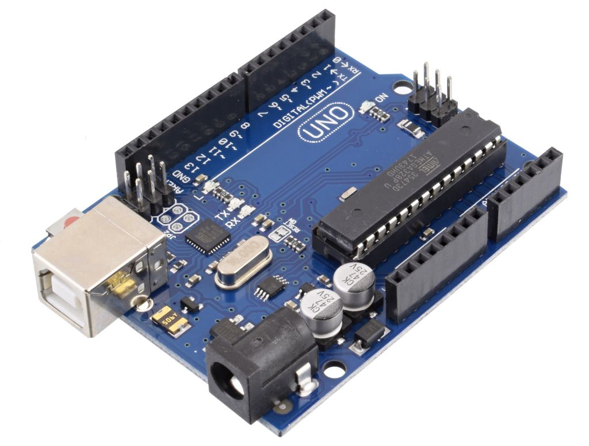
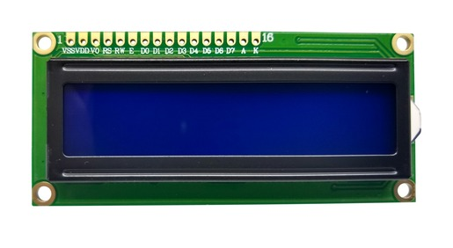
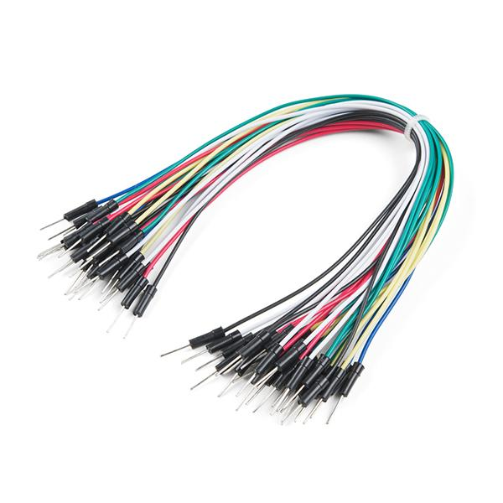
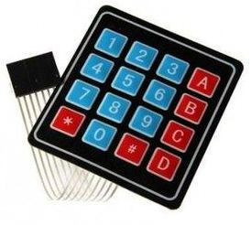
សមាសភាព
1.Arduino
2.LCD
3. Keypad
4. Jumper Wire

Slide 5
និយមន័យ និង​ មុខងារនៃសមាសភាព

Slide 6
Arduino Uno
Arduino Uno គឺជាបន្ទះ Microcontroller មួយដែលមានមូលដ្ឋានគ្រឹះលើ CPUឈ្មោះ ATmega328។
វាមានតួនាទីផ្ទុកកូតនិងទិន្នន័យដែលបានបញ្ចូលពីកុំព្យូទ័រសម្រាប់ធ្វើការបញ្ចារទៅលើឧបករណ៍ផ្សេងៗដែលបានភ្ចាប់ជាមួយនឹងវាដើម្បីអោយដំណើរការទៅបាន។

Slide 7
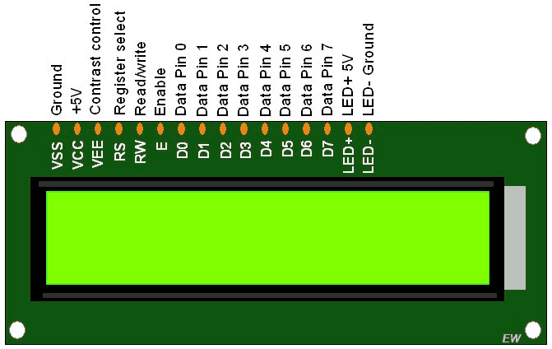
LCD
ជាឧបករណ៍អេឡិចត្រូនិចប្រើសម្រាប់បង្ហាញតម្លៃលេខ និងអក្សរ។​
វាមានជួរឈរចំនួន ១៦ និងមានជួរដេកចំនួន ២ ។

Slide 8
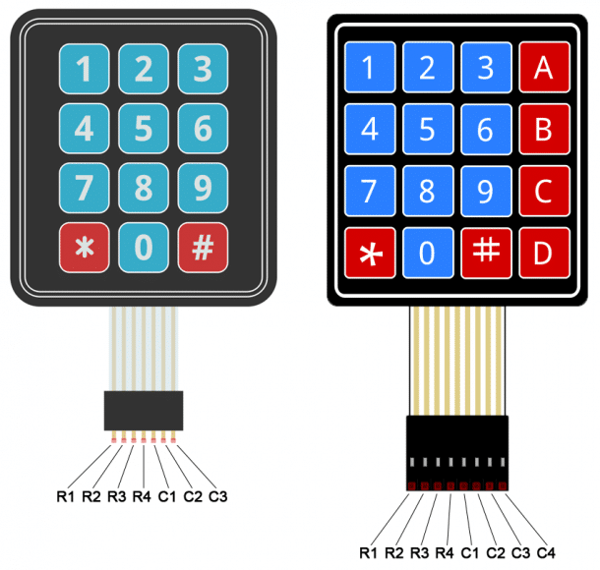
Keypad
ជាបន្ទះសៀគ្វីមួយដែលផ្គុំឡើងពីប៊ូតុងជាច្រើន ហើយប្រើសម្រាប់ធ្វើការបញ្ចូលតម្លៃលេខ និង អក្សរ ទៅកាន់ Arduino Board ។
មានប៊ូតុងចំនួន16 (0,1,2,3,4,5,6,7,8,9,A,B,C,D,*,#)
មានបួនជួរ(R1-R4)និងបួនជួរឈរ(C1-C4)

Slide 9
Jumper Wire
ជាខ្សែភ្លើង​ប្រើសម្រាប់តភ្ជាប់ពីឧបករណ៍មួយទៅឧបករណ៍មួយទៀត។

Slide 10
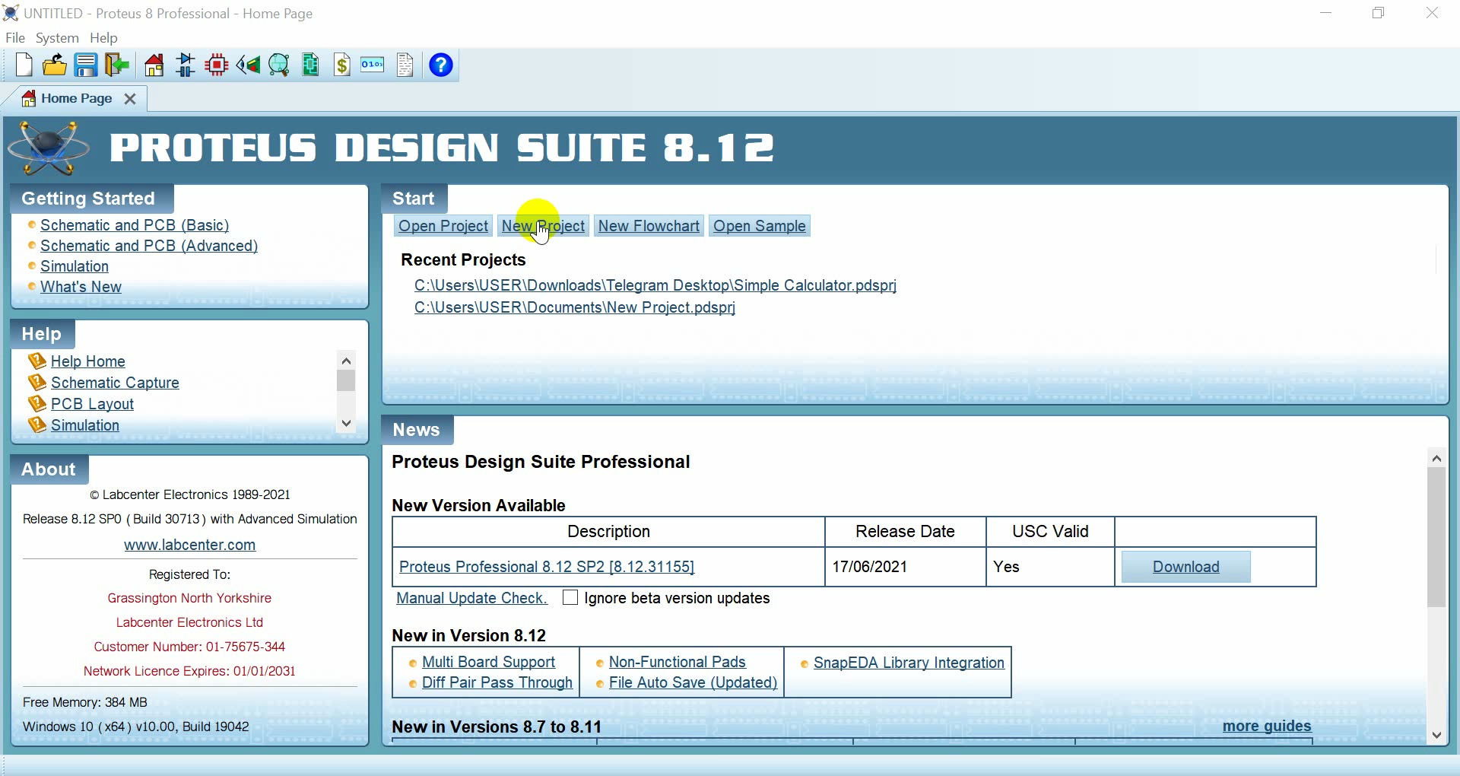
របៀបបង្កើត Project
ដំបូងយើង​ select New Project
ហើយឈ្មោះ project ចូល
រួច select Next
ចំពោះ Create a schematic from the selected template យើងប្រើ default
រួច select Next
ជ្រើសយក Do not create a PCB layout
រួច select Next
ជ្រើសយក No Firmware Project
រួច select Next
បន្ទាប់មក select លើពាក្យ Finish

Slide 11
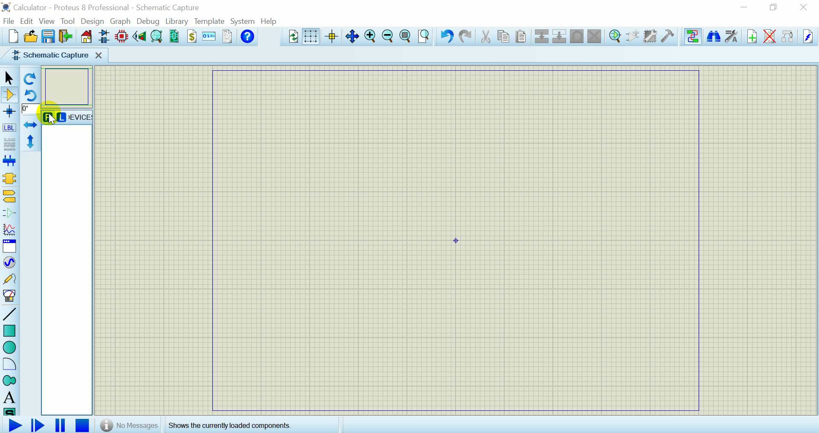
របៀបទាញយកឧបករណ៍មកប្រើ
យើងត្រូវ select P
Search នៅក្នុង keyword នូវពាក្យ Arduino Uno រួចជ្រើសយក Device Simulino Uno រួចចុច Ok​ ហើយ click​ លើ mouse ឆ្វេងដើម្បីដាក់ឧបករណ៍ចូល
Search នៅក្នុង keyword នូវពាក្យKeypadរួចជ្រើសយក Device Keypad-SmallCalc រួចចុច Ok​ ហើយ click​ លើ mouse ឆ្វេងដើម្បីដាក់ឧបករណ៍ចូល
Search នៅក្នុង keyword នូវពាក្យLCDរួចជ្រើសយក Device AGM1232G រួចចុច Ok​ ហើយ click​ លើ mouse ឆ្វេងដើម្បីដាក់ឧបករណ៍ចូល

Slide 12
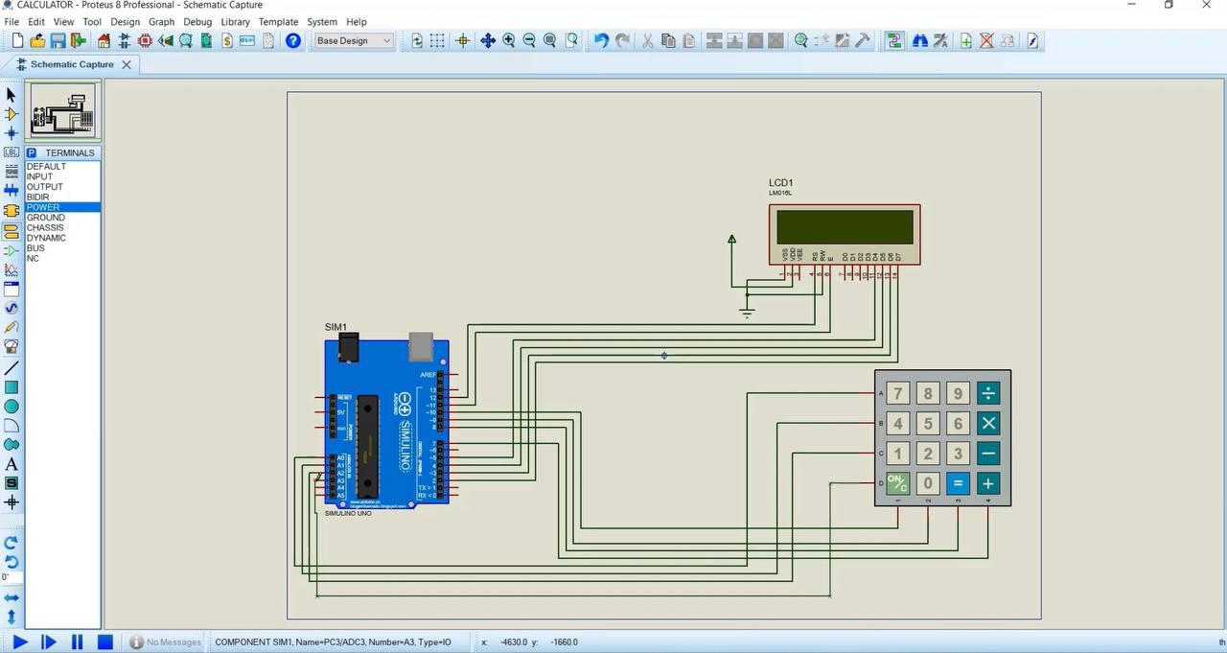
របៀបភ្ជាប់ឧបករណ៍
ភ្ជាប់ពីArduino Uno ទៅ LCD
ភ្ជាប់ពីArduino Pin 5 ទៅ​ D4 នៃ​​ LCD
ភ្ជាប់ពីArduino Pin 4 ទៅ​ D5 នៃ​​ LCD
ភ្ជាប់ពីArduino Pin 3 ទៅ​ D6 នៃ​​ LCD
ភ្ជាប់ពីArduino Pin 2 ទៅ​ D7 នៃ​​ LCD
ភ្ជាប់ពីArduino Pin 12 ទៅ​ RS នៃ​​ LCD
ភ្ជាប់ពីArduino Pin 11 ទៅ​ E នៃ​​ LCD
ភ្ជាប់ពី​ Arduino Uno ទៅ Keypad
ភ្ជាប់ពី Arduino Pin 10 ទៅ Keypad colPin1
ភ្ជាប់ពី Arduino Pin 9 ទៅ Keypad colPin2
ភ្ជាប់ពី Arduino Pin 8 ទៅ Keypad colPin3
ភ្ជាប់ពី Arduino Pin 7 ទៅ Keypad colPin4
ភ្ជាប់ពី Arduino Pin A0 ទៅ Keypad rowPin4
ភ្ជាប់ពី Arduino Pin A1 ទៅ Keypad rowPin3
ភ្ជាប់ពី Arduino Pin A2 ទៅ Keypad rowPin2
ភ្ជាប់ពី Arduino Pin A3,A4,&A5 ទៅ Keypad rowPin1

Slide 13
កូដនិងដំណើរការ

Slide 14
#include <LiquidCrystal.h>
#include <Keypad.h>
const byte ROWS = 4; //ប្រកាសតំលៃថេរ
const byte COLS = 4; //ប្រកាសតំលៃថេរ
// Define the Keymap
char keys[ROWS][COLS] = { //ប្រកាសអថេរជាអារេដែលមានធាតុRow, Column
{'7','8','9','D'},
{'4','5','6','C'},
{'1','2','3','B'},
{'*','0','#','A'}
};
byte rowPins[ROWS] = {A0, A1, A2, A3}; //ប្រកាសអថេរអារេនៃតំលៃជួរដែករបស់Keypad
byte colPins[COLS] = {10, 9, 8, 7}; //ប្រកាសអថេរអារេនៃតំលៃជួរឈររបស់Keypad
//ប្រកាសobject kpdដែលចាប់ផ្តើមតំលៃជាមួយនឹងParameter ៥
Keypad kpd = Keypad( makeKeymap(keys), rowPins, colPins, ROWS, COLS );
//ប្រកាសobject lcdដែលចាប់ផ្តើមតំលៃជាមួយនឹងជើងPin Arduino
LiquidCrystal lcd(12, 11, 5, 4, 3, 2);
//ប្រកាសអថេរសំរាប់ប្រើប្រាស់ជាមួយKeypad និង LCD
long Num1,Num2,Number;
char key,action;
boolean result = false;
void setup() {
lcd.begin(16, 2); //ផ្តើមតំលៃអោយ LCD ជាមួយ Row16, Colomn2
lcd.print(" Group 3"); //បង្ហាញអក្សរ
lcd.setCursor(0, 1); //កំណត់ទីតាំងអក្សរដែលត្រូវបង្ហាញនៅលើLCD
lcd.print(" Calculator "); //បង្ហាញអក្សរ
delay(2000); //ពន្យាពេលរយះពេល២វិនាទី
lcd.clear(); //លុបអក្សរចេញពីLCD
}
void loop() {
key = kpd.getKey(); //ផ្តើមតំលៃអោយអថេរជាមួយមុខងារ getKey
if (key!=NO_KEY) //ពិនិត្យលក្ខខណ្ឌទៅKeypadពិតបើមានសកម្មភាពចុច
DetectButtons(); // ហៅមកFunctionប្រើ
if (result==true) //ពិនិត្យលក្ខខណ្ឌresultបើពិត
CalculateResult(); //ហៅមកFunctionប្រើ
DisplayResult(); //បង្ហាញលទ្ធផលទៅលើScreen
}

Slide 15
void DetectButtons() {
lcd.clear(); //លុបអក្សរចេញពីLCD
if (key=='*') { //ពិនិត្យលក្ខខណ្ឌទៅការរចុចប្រមាណវិធី * លុបអក្សរ ចាប់ផ្តើមតម្លៃអថែរឡើងវិញ
Number=Num1=Num2=0; result=false;
}
if (key == '1'){ //ពិនិត្យលក្ខខណ្ឌទៅការរចុចលេខ ១
if (Number==0) //ពិនិត្យលក្ខខណ្ឌតំលៃលេខទី១មិនទាន់បានបញ្ចូលលេខ
Number=1; //កំណត់តំលៃ១ទៅអោយអថែរNumber else ផ្ទុយពីនេះ //យកតំលៃដែលបានបញ្ជុលមុនគុណនឹងបូក ដើម្បីបង្ហាញលេខបន្ទាប់ពីលេខមុន
Number = (Number*10) + 1; //If Pressed twice
}
if (key == '4') {
if (Number==0)
Number=4;
else
Number = (Number*10) + 4;
}
if (key == '7') {
if (Number==0)
Number=7;
else
Number = (Number*10) + 7;
}
if (key == '0'){
if (Number==0)
Number=0;
else
Number = (Number*10) + 0;
}
if (key == '2'){
if (Number==0)
Number=2;
else
Number = (Number*10) + 2;
}

Slide 16
if (key == '5') {
if (Number==0)
Number=5;
else
Number = (Number*10) + 5;
}
if (key == '8'){
if (Number==0)
Number=8;
else
Number = (Number*10) + 8;
}
//សញ្ហាស្មើរ = ឬ បូតុងបង្ហាញតម្លៃ
if (key == '#’){ //ពិនិត្យលក្ខខណ្ឌទៅការរចុចលេខ #
Num2=Number; //កំណត់តំលៃNumberទៅអោយអថែរNum២
result = true; //កំណត់តំលៃ១ទៅអោយអថែរ result
}
if (key == '3'){
if (Number==0)
Number=3;
else
Number = (Number*10) + 3;
}
if (key == '6'){
if (Number==0)
Number=6;
else
Number = (Number*10) + 6;
}
if (key == '9'){
if (Number==0)
Number=9;
else
Number = (Number*10) + 9;
}

Slide 17
//ពិនិត្យលក្ខខណ្ឌទៅការរចុចទៅលើប្រមាណវិធីណាមួយ
if (key == 'A' || key == 'B' || key == 'C' || key == 'D'){
Num1 = Number; // កំណត់តម្លៃអោយលេខទី១
Number = 0; //កំណត់តម្លៃអោយNumber
if (key == 'A’) //ពិនិត្យលក្ខខណ្ឌទៅការរចុចទៅលើប្រមាណវិធីបូក
action = '+’; //កំណត់តម្លៃអោយា action
else if (key == 'B’)// ពិនិត្យលក្ខខណ្ឌទៅការរចុចទៅលើប្រមាណវិធីដក
action = '-’; //កំណត់តម្លៃអោយា action
else if (key == 'C’) //ពិនិត្យលក្ខខណ្ឌទៅការរចុចទៅលើប្រមាណវិធីគុណ
action = '*’; //កំណត់តម្លៃអោយា action
if (key == 'D’) //ពិនិត្យលក្ខខណ្ឌទៅការរចុចទៅលើប្រមាណវិធីចែក
action = '/’; //កំណត់តម្លៃអោយា action delay(100); //ពន្យារយះពេល១០០Milliseconds
}
}
void CalculateResult() { Function //គណនាចំនួនលេខ
if (action=='+’) //ពិនិត្យលក្ខខណ្ឌទៅការរចុចទៅលើប្រមាណវិធីបូក
Number = Num1+Num2; //បូកពីរលេខនឹងអោយតម្លៃទៅ Number
if (action=='-’) //ពិនិត្យលក្ខខណ្ឌទៅការរចុចទៅលើប្រមាណវិធីដក
Number = Num1-Num2; //ដកពីរលេខនឹងអោយតម្លៃទៅ Number
if (action=='*’) //ពិនិត្យលក្ខខណ្ឌទៅការរចុចទៅលើប្រមាណវិធីគុណ
Number = Num1*Num2; //គុណពីរលេខនឹងអោយតម្លៃទៅ Number
if (action==‘/’) //ពិនិត្យលក្ខខណ្ឌទៅការរចុចទៅលើប្រមាណវិធីចែក
Number = Num1/Num2; //ចែកពីរលេខនឹងអោយតម្លៃទៅ Number
}
void DisplayResult(){ //Function លទ្ធផល
lcd.setCursor(0, 0); //កំណត់ទីតាំងអក្សរដែលត្រូវបង្ហាញនៅលើLCD
// បង្ហាញអក្សរនៃលេខទី១ ប្រមាណវិធី នឹង លេខទី២
lcd.print(Num1); lcd.print(action); lcd.print(Num2);
if (result==true) //ពិនិត្យលក្ខខណ្ឌលទ្ធផលបើពិត
//បង្ហាញសញ្ញាស្មើរ និង លទ្ធផល
lcd.print(" ="); lcd.print(Number);
// set the cursor to column 0, line 1 & display the result
lcd.setCursor(0, 1); //កំណត់ទីតាំងអក្សរដែលត្រូវបង្ហាញនៅលើLCD
lcd.print(Number); //បង្ហាញលទ្ទផល
}

Slide 18
លទ្ធផល

Slide 19
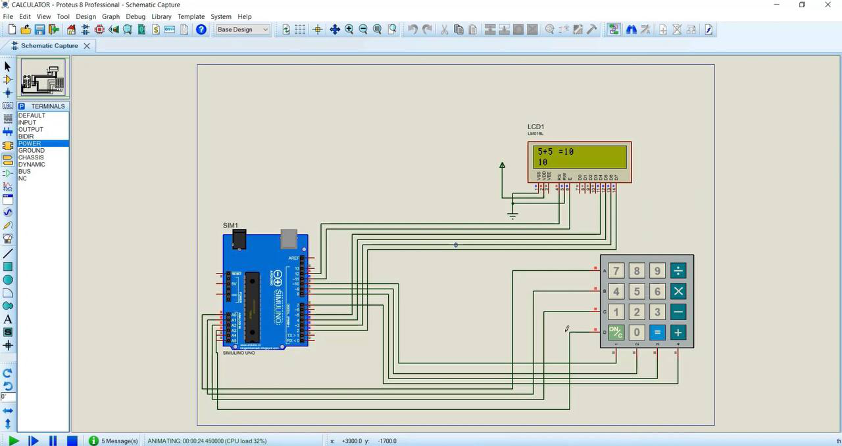
បូកពីរចំនួន

Slide 20
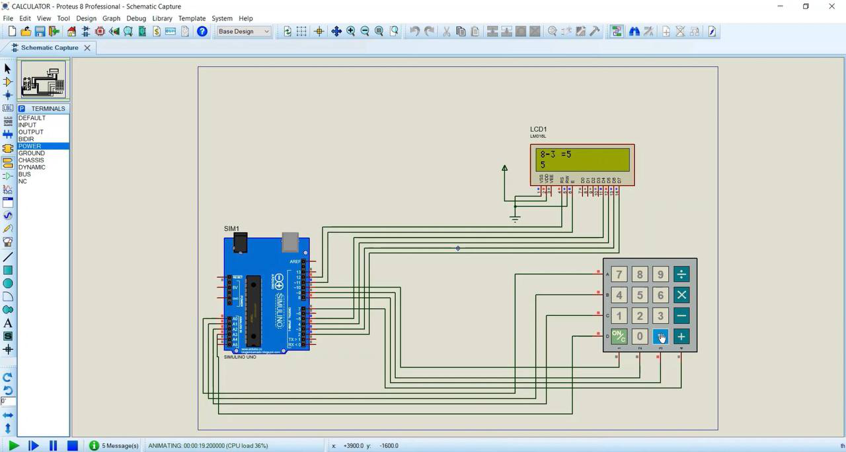
ដកពីរចំនួន

Slide 21
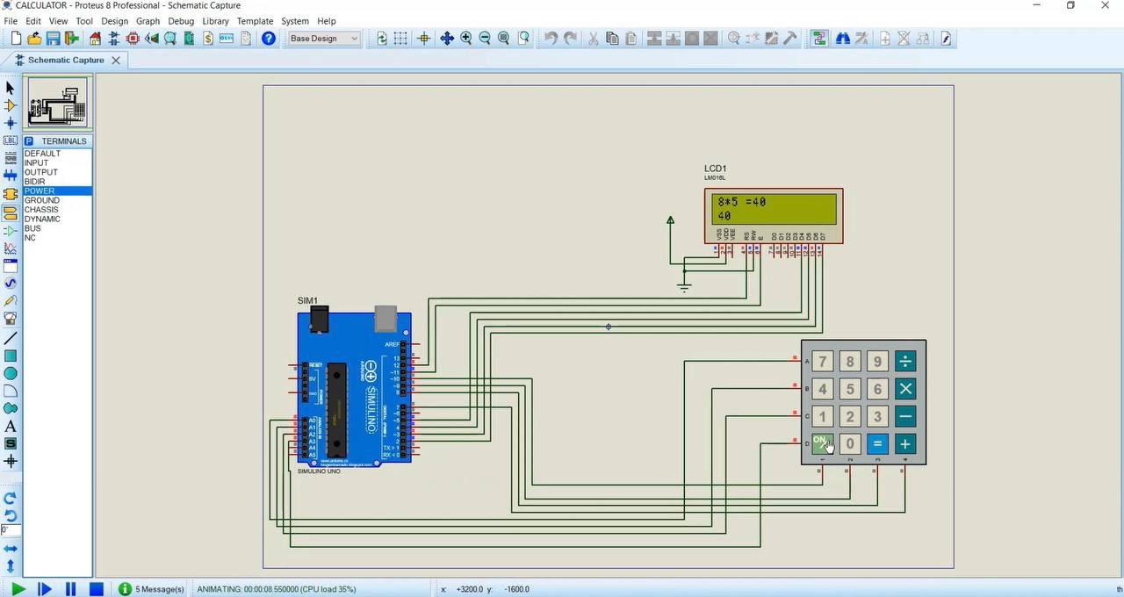
គុណពីរចំនួន

Slide 22

ចែកពីរចំនួន

Slide 23
សូមអរគុណ!

